Slide 1
ỦY BAN NHÂN DÂN QUẬN 9
TẬP HUẤN
TRIỂN KHAI CHƯƠNG TRÌNH
GIÁO DỤC PHỔ THÔNG 2018
CẤP TIỂU HỌC
MÔN MĨ THUẬT
Quận 9, ngày 20 tháng 06 năm 2020

Slide 2
KHỞI ĐỘNG
Các thầy cô hãy vẽ một ngôi nhà theo suy nghĩ của mình.

Slide 3
II. ĐẶC ĐIỂM MÔN HỌC
GIÁO DỤC NGHỆ THUẬT
Hình thành, phát triển NL mĩ thuật, biểu hiện của NL thẩm mĩ
Hình thành, phát triển NL mĩ thuật, biểu hiện của NL thẩm mĩ
Giáo dục ý thức kế thừa, phát huy văn hoá nghệ thuật dân tộc

Slide 4
II. ĐẶC ĐIỂM MÔN HỌC
Xây dựng theo cấu trúc tuyến tính và đồng tâm
Mĩ thuật tạo hình
Mĩ thuật ứng dụng
Trải nghiệm và vận dụng MT vào đời sống
Kết nối với các môn học khác
Hướng nghiệp và vận dụng vào cuộc sống

Slide 5
II. ĐẶC ĐIỂM MÔN HỌC
GIAI ĐOẠN
GIÁO DỤC CƠ BẢN
GIAI ĐOẠN GIÁO DỤC
ĐỊNH HƯỚNG NGHỀ NGHIỆP
Mĩ thuật là nội dung giáo dục
bắt buộc từ lớp 1 đến lớp 9.
Mĩ thuật là môn học được lựa chọn theo nguyện vọng và định hướng nghề nghiệp của học sinh.
Chương trình tạo cơ hội cho HS làm quen
và trải nghiệm kiến thức mĩ thuật thông qua nhiều hình thức hoạt động.
Nội dung giáo dục mĩ thuật mở rộng, phát triển kiến thức, kĩ năng mĩ thuật đã hình thành ở giai đoạn giáo dục cơ bản, tiếp cạn các nhóm ngành nghề liên quan đến nghệ thuật thị giác và có tính ứng dụng trong thực tiễn.
Môn học hình thành , phát triển ở HS khả năng quan sát và cảm thụ nghệ thuật, nhận thức và biểu đạt thế giới.
Chương trình giúp HS phát triển tư duy độc lập, khả năng phản biện phân tích và sáng tạo nghệ thuật; hiểu vai trò và ứng dụng của mĩ thuật trong đời sống.
Môn học hình thành , phát triển ở HS khả năng quan sát và cảm thụ nghệ thuật, nhận thức và biểu đạt thế giới.
Chương trình tạo cơ sở cho HS được tìm hiểu và có định hướng nghề nghiệp phù hợp với bản thân dựa trên nhu cầu thực tế, thích ứng với xã hội.

Slide 6
II. QUAN ĐIỂM XÂY DỰNG CHƯƠNG TRÌNH
Thường xuyên được cập nhật, phát triển phù hợp với sự phát triển nghệ thuật và yêu cầu của thực tiễn.
Tạo cơ hội cho học sinh tiếp cận văn hoá, nghệ thuật dân tộc và thế giới.
Thiết kế linh hoạt, có thể điều chỉnh phù hợp với các nhóm đối tượng học sinh, các cơ sở giáo dục và địa phương.
Chọn lọc những kiến thức phù hợp với mục tiêu giáo dục phổ thông, đặc điểm tâm - sinh lí lứa tuổi học sinh và điều kiện dạy học.
QUAN ĐIỂM XÂY DỰNG CHƯƠNG TRÌNH

Slide 7
III. MỤC TIÊU CHƯƠNG TRÌNH
MỤC TIÊU CHUNG
• Giúp học sinh hình thành, phát triển năng lực mĩ thuật dựa trên kiến thức và kĩ năng mĩ thuật;
• Nhận thức được mối quan hệ giữa mĩ thuật với đời sống, xã hội và các loại hình nghệ thuật khác;
• Có ý thức trân trọng di sản văn hoá, nghệ thuật và khả năng ứng dụng kiến thức, kĩ năng mĩ thuật vào đời sống;
• Có hiểu biết tổng quát về ngành nghề liên quan đến nghệ thuật thị giác và khả năng định hướng được nghề nghiệp cho bản thân;
• Trải nghiệm và khám phá mĩ thuật thông qua nhiều hình thức hoạt động;
• Hình thành, phát triển các phẩm chất yêu nước, nhân ái, chăm chỉ, trung thực, trách nhiệm; các năng lực tự chủ và tự học, giao tiếp và hợp tác, giải quyết vấn đề và sáng tạo.
1
2
3
4
5
6

Slide 8
III. MỤC TIÊU CHƯƠNG TRÌNH
MỤC TIÊU CẤP TIỂU HỌC
Hình thành, phát triển năng lực mĩ thuật thông qua các hoạt động trải nghiệm;
Biết thể hiện cảm xúc, trí tưởng tượng về thế giới xung quanh, hình thành năng lực giao tiếp, hợp tác, giải quyết vấn đề và sáng tạo
Tìm hiểu và cảm nhận vẻ đẹp của sản phẩm, tác phẩm nghệ thuật, hình thành năng lực tự chủ và tự học; góp phần hình thành các phẩm chất yêu nước, nhân ái, chăm chỉ, trung thực, trách nhiệm.

Slide 9
IV. YÊU CẦU CẦN ĐẠT VỀ PHẨM CHẤT NĂNG LỰC

Slide 10
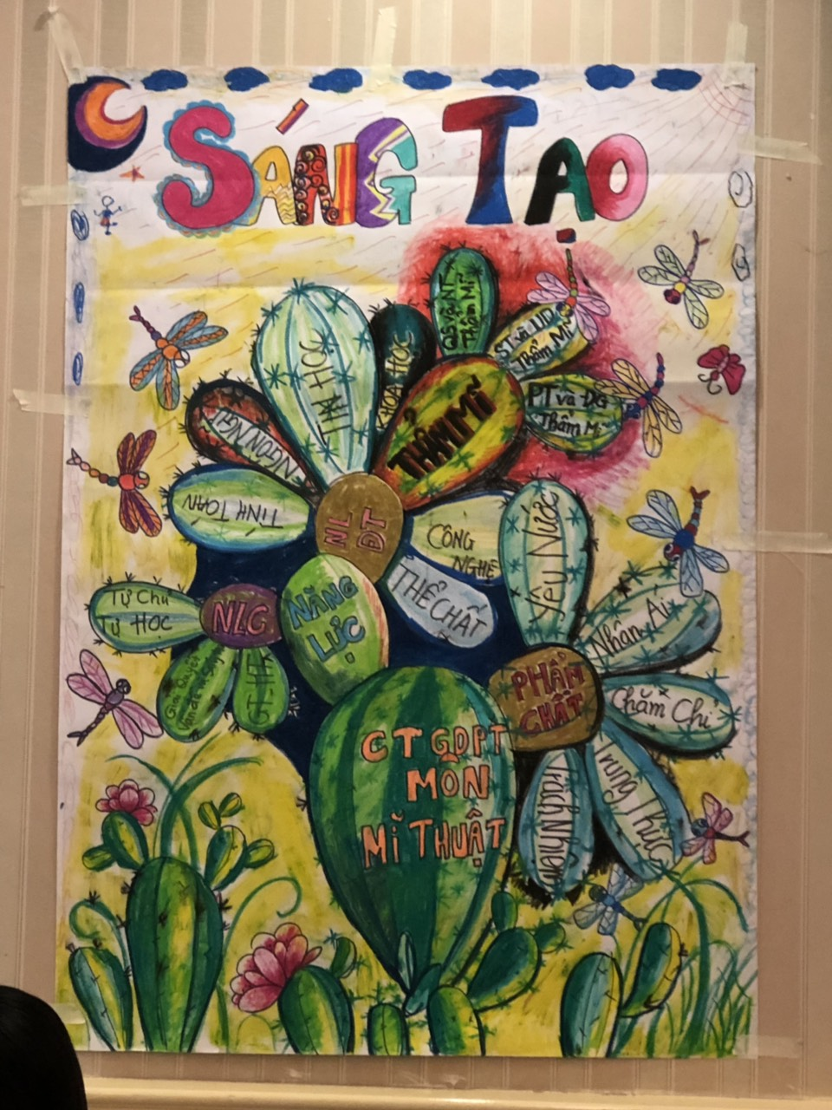
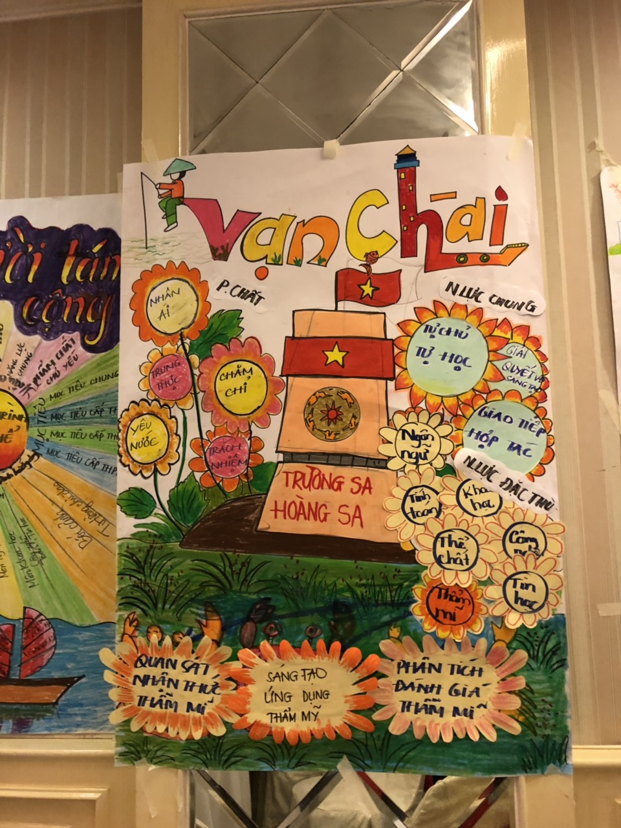

Slide 11
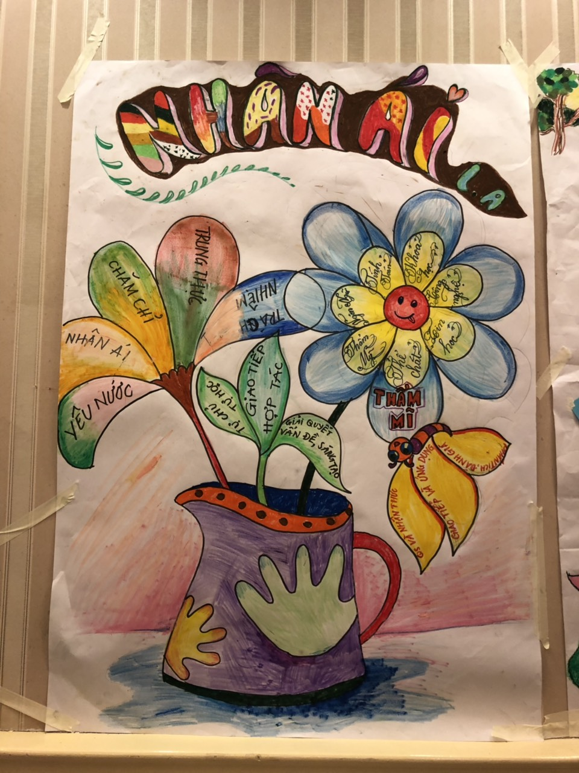
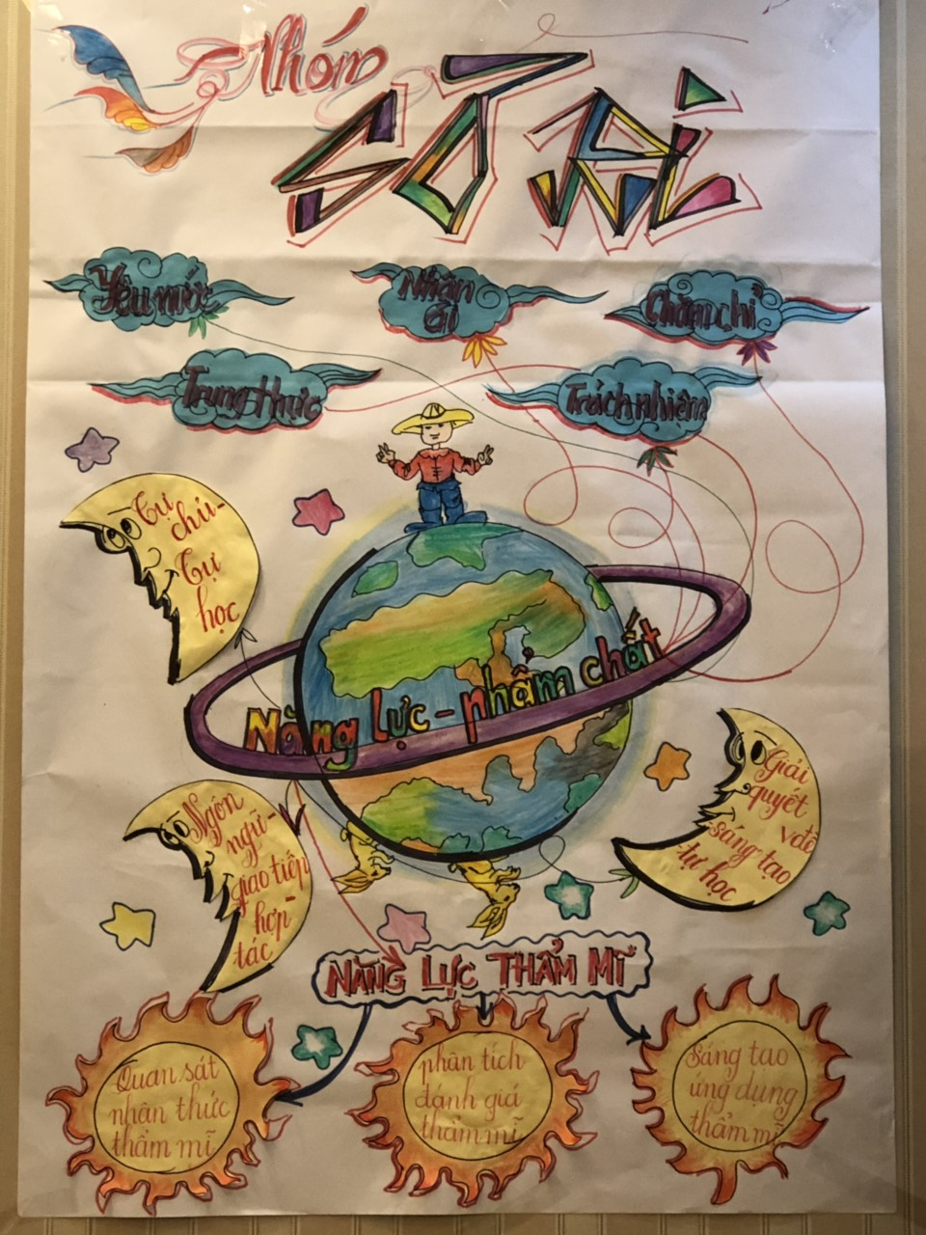

Slide 12
5 PHẨM CHẤT
Yêu nước
Nhân ái
Chăm chỉ
Trung thực
Trách nhiệm
3 NĂNG LỰC CHUNG
Tự học, tự chủ
Giao tiếp , hợp tác
Giải quyết vấn đề sáng tạo
Năng lực ngôn ngữ
Năng lực tính toán
Năng lực khoa học
Năng lực công nghệ
Năng lực thể chất
Năng lực tin học
Năng lực thẩm mĩ
7 NĂNG LỰC ĐẶC THÙ

Slide 13
IV. YÊU CẦU CẦN ĐẠT VỀ PHẨM CHẤT NĂNG LỰC
2. YÊU CẦN ĐẠT VỀ NĂNG LỰC ĐẶC THÙ
SÁNG TẠO ỨNG DỤNG THẨM MĨ
PHÂN TÍCH ĐÁNH GIÁ THẨM MĨ
QUAN SÁT NHẬN THỨC THẨM MĨ
NĂNG LỰC MĨ THUẬT

Slide 14
2. YÊU CẦN ĐẠT VỀ NĂNG LỰC ĐẶC THÙ
GIAI ĐOẠN GIÁO DỤC CƠ BẢN - CẤP TIỂU HỌC | QUAN SÁT VÀ NHẬN THỨC THẨM MĨ | – Nhận biết được một số yếu tố thẩm mĩ cơ bản trong đời sống và ở sản phẩm, tác phẩm mĩ thuật.
 |  | – Nhận biết được một số yếu tố tạo hình ở đối tượng thẩm mĩ.
 |  | – Nhận biết được dấu hiệu của một số nguyên lí tạo hình ở sản phẩm, tác phẩm mĩ thuật.
 |  | – Bước đầu cảm nhận được vẻ đẹp của đối tượng thẩm mĩ.
 |  | – Nhận biết được chủ đề của sản phẩm, tác phẩm mĩ thuật.
 |  | – Bước đầu nhận biết được giá trị của sản phẩm, tác phẩm mĩ thuật trong đời sống.
 |  | – Biết liên tưởng vẻ đẹp của đối tượng thẩm mĩ với thực hành sáng tạo.
 | SÁNG TẠO VÀ ỨNG DỤNG THẨM MĨ | – Nêu được ý tưởng thể hiện đối tượng thẩm mĩ ở mức độ đơn giản.
 |  | – Vận dụng được một số hình thức thực hành sáng tạo thể hiện ý tưởng thẩm mĩ.
 |  | – Vận dụng được một số yếu tố, nguyên lí tạo hình trong thực hành sáng tạo ở mức độ đơn giản.
 |  | – Sử dụng được một số công cụ, thiết bị trong thực hành sáng tạo.
 |  | – Biết thể hiện tính ứng dụng của sản phẩm trong thực hành, sáng tạo ở mức độ đơn giản.
 |  | – Biết trưng bày, giới thiệu sản phẩm mĩ thuật của cá nhân và của nhóm học tập.
 |  | – Biết vận dụng sản phẩm, tác phẩm nghệ thuật phục vụ cho học tập và đời sống.
 | PHÂN TÍCH VÀ ĐÁNH GIÁ THẨM MĨ | – Chia sẻ được cảm nhận về đối tượng thẩm mĩ ở mức độ đơn giản.
 |  | – Biết tìm hiểu tác giả, sản phảm, tác phẩm mĩ thuật.
 |  | – Mô tả được một số yếu tố, dấu hiệu của nguyên lí tạo hình ở sản phẩm, tác phẩm mĩ thuật trong thực hành, thảo luận và liên hệ thực tiễn.
 |  | – Bước đầu đánh giá được đối tượng thẩm mĩ thông qua một số yếu tố và nguyên lí tạo hình.
 |  | – Bước đầu học hỏi được kinh nghiệm thực hành sáng tạo thông qua đánh giá đối tượng thẩm mĩ.
GIAI ĐOẠN GIÁO DỤC CƠ BẢN

Slide 15
Vấn đề so sánh | Chương trình mĩ thuật hiện hành | Chương trình mĩ thuật 2018 | Điểm mới | Giải thích đổi mới
Yếu tố tạo hình và nguyên lý tạo hình | Yếu tố: Hình dạng Màu sắc Đường nét Hình khối Chất liệu Không gian Sắc độ Nguyên lý tạo hình: Làm theo sự hướng dẫn của giáo viên. | Chấm ,nét, hình khối Chất liệu Đồ họa Nguyên lý tạo hình: Biết lựa chọn và kết hợp các yếu tố và nguyên lý tạo hình | Mĩ thuật tạo hình: -Là tạo hình bằng tất cả các chất liệu kiếm được Vd: viên sỏi có thể làm chấm, nhành cây có thể làm nét, hộp sữa có thể làm khối . Mĩ thuật ứng dụng: -Tạo ra các sản phẩm ứng dụng trong cuộc sống | -Theo chương trình mĩ thuật hiện hành học sinh nhận biết và hiểu được gì sau khi học. -Còn chương trình MT mới là học sinh sau khi học làm được gì.

Slide 16
Thể loại | Thường thức mĩ thuật Vẽ tranh Trang trí Tập nặn | Lý luận và lịch sử MT Hội họa Đồ họa Điêu khắc Thủ công | -Thay đổi thuật ngữ theo đúng chuyên môn. -Trước đây không chú trọng vào thể loại thủ công.Nhưng chương trình mới thể loại thủ công lại được chú trọng là một mạch nội dung chính. | -Các thuật ngữ mới giúp học sinh bước đầu hình thanh ý thức định hướng nghề nghiệp rõ ràng hơn trong tương lai. -Thể loại thủ công giúp học sinh được trải nghiệm thực hành từ những vật liệu có sẵn để tạo sản phẩm ứng dụng vào cuộc sống.

Slide 17
Hoạt động thực hành và thảo luận | Thực hành: -Vẽ là chủ yếu. Thảo luận: -Chỉ có tìm hiểu bài nội dung bài học. | Thực hành: -Sáng tạo sản phẩm MT 2D, 3D. Thảo luận: -Tìm hiểu sâu hơn về các tác phẩm di sản văn hóa nghệ thuật. Phân tích sản phẩm thực hành của học sinh. -Lựa chọn các phương pháp để tạo sản phẩm | -Hình thức: tạo hình 3D -Tạo sản phẩm thủ công | Sản phẩm gần gũi, trực quan, sinh động

Slide 18
5. NỘI DUNG GIÁO DỤC
1. Nội dung khái quát
Nội dung giáo dục cốt lõi:
1) Lí luận và lịch sử mĩ thuật: làm quen với tìm hiểu tác giả, sản phẩm, tác phẩm, di sản văn hóa nghệ thuật ( thường thức MT)
2) Hội họa ( vẽ tranh, vẽ theo mẫu)
3) Đồ họa ( trang trí)
4) Điêu khắc ( nặn)
5) Thủ công

Slide 19
5. NỘI DUNG GIÁO DỤC
1. Nội dung khái quát
Phân bố mạch nội dung ở các lớp
Mạch nội dung | Lớp 1 | Lớp 2 | Lớp 3 | Lớp 4 | Lớp 5 | Lớp 6 | Lớp 7 | Lớp 8 | Lớp 9 | Lớp 10 | Lớp 11 | Lớp 12
Lí luận và lịch sử mĩ thuật | + | + | + | + | + | + | + | + | + | x | x | x
Hội hoạ | x | x | x | x | x | x | x | x | x | x | x | x
Đồ hoạ (tranh in) | x | x | x | x | x | x | x | x | x | x | x | x
Điêu khắc | x | x | x | x | x | x | x | x | x | x | x | x
Thủ công | x | x | x | x | x
Thiết kế công nghiệp |  |  |  |  |  | x | x | x | x | x | x | x
Thiết kế đồ hoạ |  |  |  |  |  | x | x | x | x | x | x | x
Thiết kế thời trang |  |  |  |  |  | x | x | x | x | x | x | x
Thiết kế mĩ thuật, sân khấu điện ảnh |  |  |  |  |  |  |  |  |  | x | x | x
Thiết kế mĩ thuật đa phương tiện |  |  |  |  |  |  |  |  |  | x | x | x
Kiến trúc |  |  |  |  |  |  |  |  |  | x | x | x
Notes:
Kí hiệu “x”: nội dung giáo dục độc lập. Kí hiệu “+”: nội dung giáo dục được lồng ghép trong thực hành, thảo luận mĩ thuật.

Slide 20
6. PHƯƠNG PHÁP GIÁO DỤC
1/ ĐỊNH HƯỚNG CHUNG
Tích hợp, lồng ghép lý thuyết với thực hành; tích hợp Mĩ thuật với các môn học khác
Khai thác, sử dụng hợp lí thiết bị dạy học, mạng Internet, vật liệu sẵn có
Học trải nghiệm; phương pháp, hình thức, không gian dạy học linh hoạt

Slide 21
2. Định hướng về phương pháp hình thành, phát triển các phẩm chất chủ yếu và năng lực chung
PP hình thành, phát triển các phẩm chất chủ yếu
Nuôi dưỡng cảm xúc thẩm mĩ, tình yêu nghệ thuật và cuộc sống
Nâng cao nhận thức về tình yêu gia đình, quê hương, con người, cảnh quan,…
Bồi dưỡng niềm tự hào dân tộc
PP hình thành, phát triển NL chung
Tổ chức HĐ học tập, thực hành, trải nghiệm, sáng tạo đa dạng
Hình thành và phát triển NL giao tiếp và hợp tác
Giải quyết vấn đề và sáng tạo
Rèn tính chuyên cần, trung thực, yêu lao động, …
Kích thích hứng thú, khích lệ tự tin

Slide 22
Khuyến khích và tạo cơ hội để học sinh được quan sát, nhận thức về đối tượng thẩm mĩ từ bao quát, tổng thể đến chi tiết, bộ phận và đối chiếu, so sánh để tìm ra đặc điểm, vẻ đẹp của đối tượng, phát hiện các giá trị thẩm mĩ của đối tượng
3. Định hướng về phương pháp hình thành,
phát triển năng lực mĩ thuật
Vận dụng các yếu tố kích thích khả năng thực hành, sáng tạo của học sinh bằng những cách thức khác nhau; khuyến khích học sinh thử nghiệm và đổi mới, kích thích tư duy, khả năng giao tiếp, hợp tác, giải quyết vấn đề và liên hệ, ứng dụng thực tiễn
Khích lệ học sinh tích cực tham gia hoạt động học tập; vận dụng đa dạng các phương pháp, hình thức tổ chức dạy học, tạo điều kiện để học sinh được tiếp cận và khám phá nghệ thuật bằng nhiều cách khác nhau

Slide 23
7. ĐÁNH GIÁ KẾT QUẢ GIÁO DỤC
1. Định hướng chung
Phù hợp với mục tiêu giáo dục và yêu cầu cần đạt; coi trọng đánh giá khả năng vận dụng kiến thức, kĩ năng
Đánh giá phẩm chất chủ yếu bằng định tính, thông qua quan sát, ghi chép, nhận xét bằng lời về thái độ, tình cảm, hành vi ứng xử của học sinh
Đánh giá năng lực đặc thù của môn học chủ yếu bằng định lượng, thông qua đánh giá các thành phần của năng lực thẩm mĩ; chú ý đánh giá vì sự tiến bộ của học sinh
Sử dụng công cụ đánh giá tin cậy, đảm bảo toàn diện, khách quan, chính xác và phân hoá; kết hợp, vận dụng linh hoạt các phương pháp và hình thức đánh giá
Kết hợp hài hoà giữa đánh giá thường xuyên (quá trình) và đánh giá tổng kết (định kì)

Slide 24
7. ĐÁNH GIÁ KẾT QUẢ GIÁO DỤC
2. Hình thức đánh giá
Đánh giá chẩn đoán → xây dựng kế hoạch và phương pháp giáo dục thích hợp
Đánh giá kết quả, bao gồm đánh giá thường xuyên và đánh giá tổng kết
Đánh giá định tính và đánh giá định lượng (chủ yếu là định tính)

Slide 25
